Slide 1
KMP的彻底理解

Slide 2
KMP是干什么？
字符串匹配：有一个文本串S，和一个模式串P，KMP算法会查找并返回模式串P在文本串S中首次出现的位置，若未出现，则返回-1

Slide 3
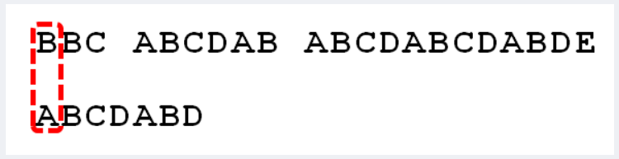
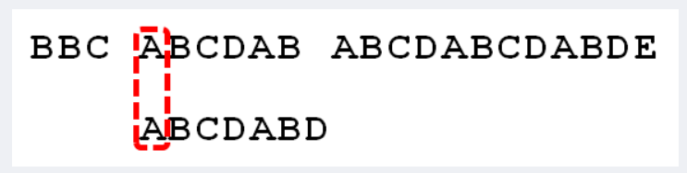
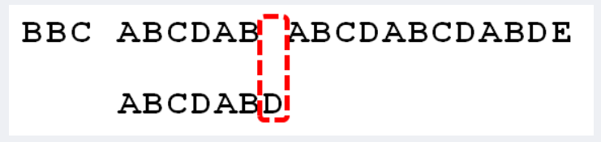
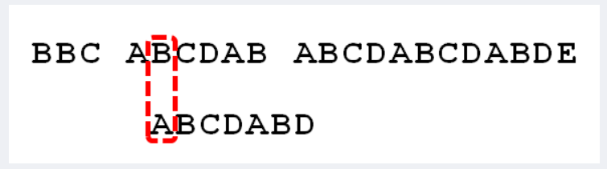
暴力匹配算法
如果现在文本串匹配了 i 位置，模式串匹配了 j 位置，则有：
若当前s[i] == s[j]，则 i++,j++；
若当前s[i] != s[j]，则需要回溯，i 回到文本串 i-j+1 的位置，j 回到模式串0的位置
举例：给定S “BBC ABCDAB ABCDABCDABDE”，和P “ABCDABD”，拿模式串P去跟文本串S做匹配
左上角首先文本串的B和模式串的A进行匹配，不相等直到匹配到相等的A(右上角)；
右上角的A一直相等直到匹配到左下角的空格’’和D，暴力匹配法不相等时便回溯
缺点：未使用之前的匹配信息，例如我们知道空格前面的AB和D前面的AB是匹配的，而模式串最前面也有AB，
有没有一种不让 i 回溯，只移动 j 的算法呢？
文本串从 i0 到 i，走了j步，需要回溯到 i-j+1
模式串从0到j，走了j步，需要回溯到0的位置

Slide 4
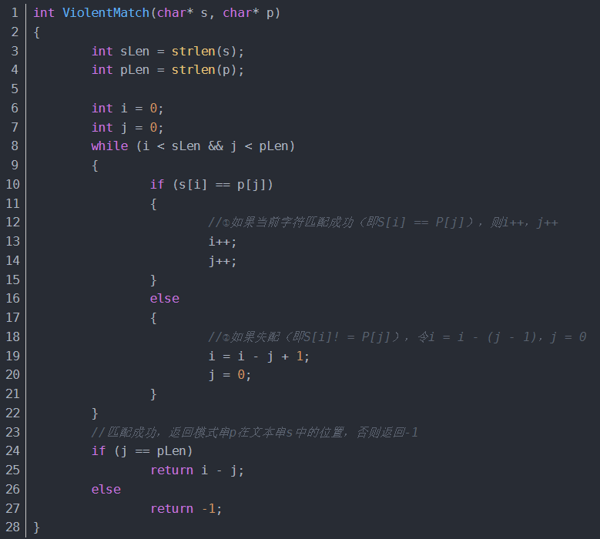
暴力匹配

Slide 5
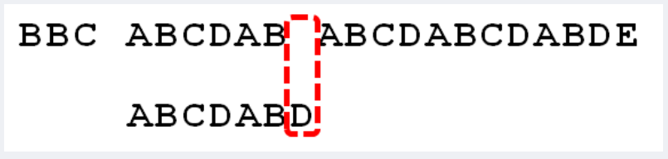
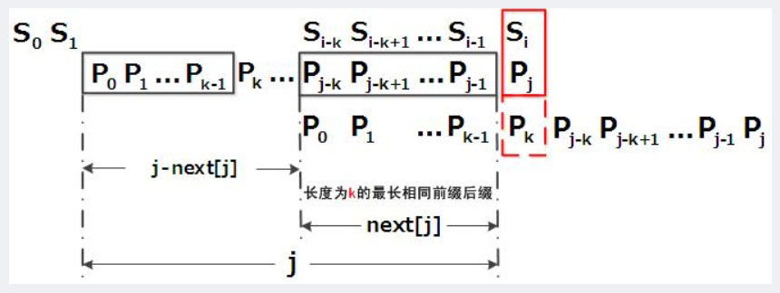
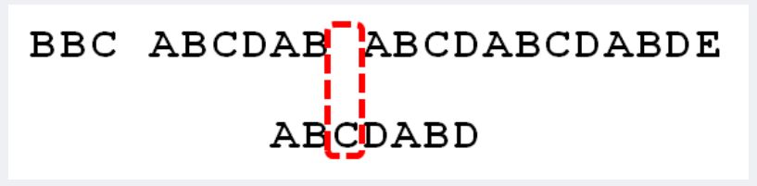
KMP算法出现的目的就是为了使用暴力匹配过程中未使用的已匹配过的信息；其最核心的部分就是next数组，
只要理解了next数组，KMP算法便已经没有任何挑战了
我们先不去管next数组是怎么来的，先来看看next数组是如何在KMP中体现或者使用的？
继续拿之前的例子来说：在文本串S和模式串P匹配到 i 和 j 位置时，两个黄色框是已经匹配过的，也就是说文本串 i 之前的字符和模式串 j 之前的字符都是相等的！现在又发现模式串中两个浅蓝色框3和4是相等的，推得1和2是相等的，而2和4是相等的，所以2和3是相等的，所以 i 并不需要回溯，j 只需要移动到3框的后一个位置，即右图所示的那样继续匹配便可。
这其中的便利(即不需要回溯)，其实主要来自于模式串中3和4框内的内容是相等的，相等的3和4框我们称之为最大公共前缀后缀，每次只要 i 位置和 j 位置失配，我们便让 i 与 3之后的第一个字符匹配便可。
所以，问题的核心在于如何得到模式串中每个位置前面的最大公共前缀后缀。这便是next数组的内容。
有了next数组，上面的步骤其实就是如果失配，i 不变，j = next[j]，继续比较 s[i] 和 s[j] 即可
1
2
i
3
4
j
最大公共前缀后缀

Slide 6
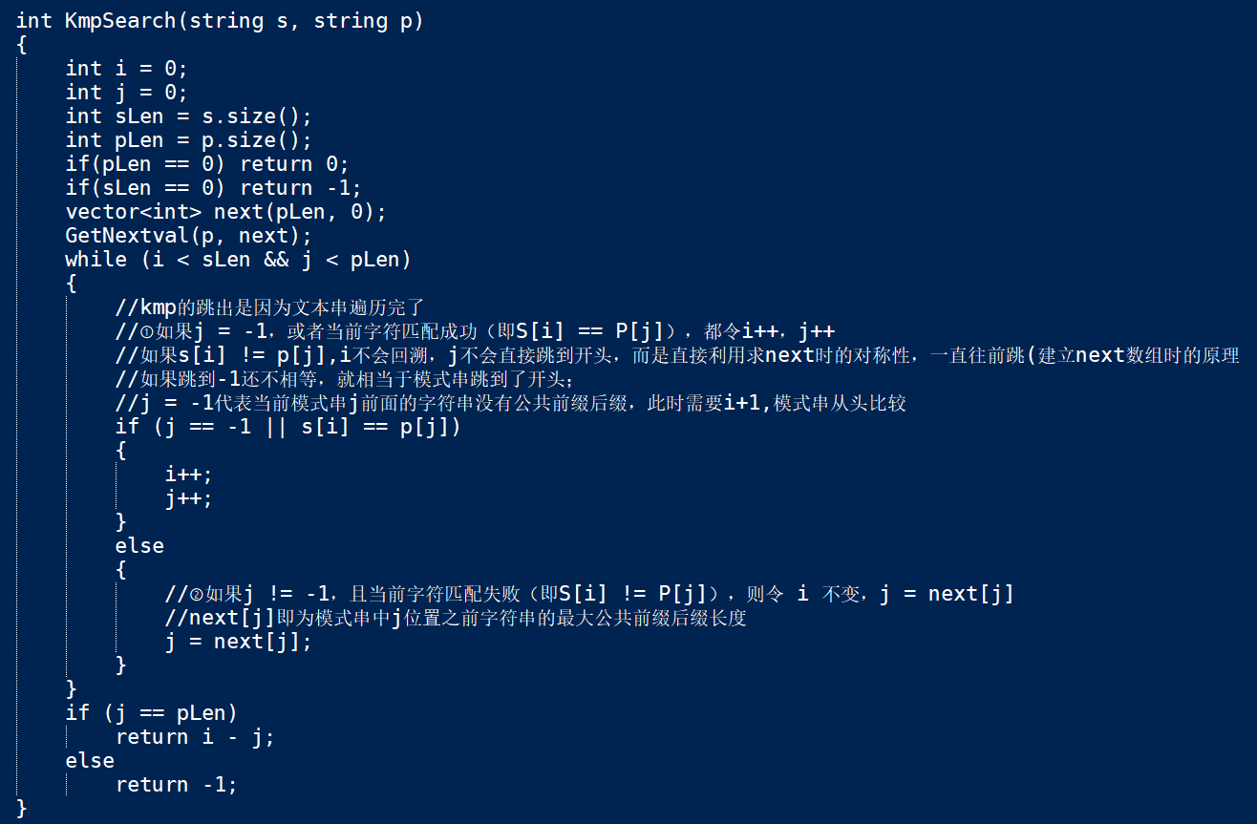
由上页分析可知，我们只要得到了next数组，那么只需对暴力匹配算法稍微改动，即“失配时 i 回溯，j 清0”变成“失配时 i 不回溯， j = next[j]”

Slide 7
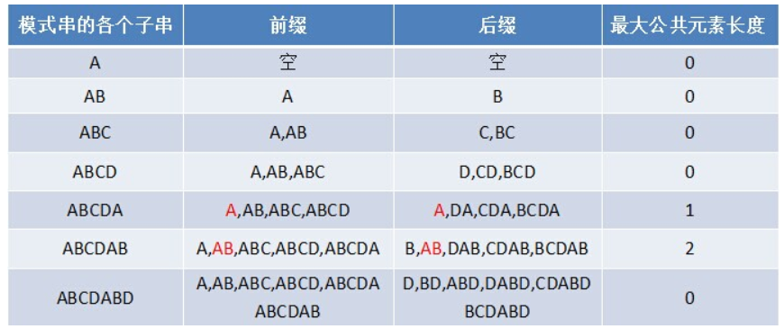
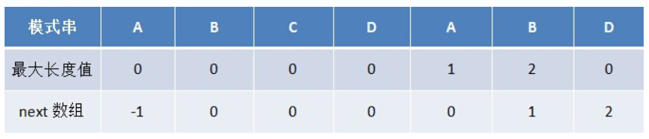
那么，怎么得到next数组呢？
由于next[j]代表的是 0 ~ j-1的字符中的最大公共前缀后缀；所以只需要按下表求每个字符串最大公共前缀后缀，就相当于得到了0 ~ j-1 的最大公共前缀后缀，那么比这个字符串长度+1的字符串的next值就等于此最大公共前缀后缀
上述操作相当于把最大公共前缀后缀表向右整体移一位

Slide 8
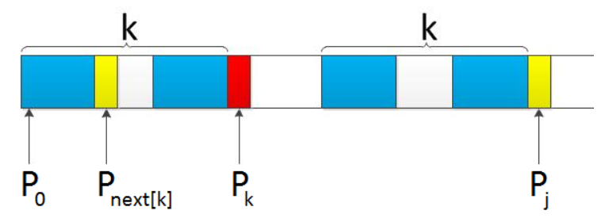
上述得到了next数组如何得到。
那么，怎么简化next的求法，根据next[j]得到next[j+1]呢？
由上表知，任意模式串的第一个值都是 next[0] = -1，因为单个元素没有前缀和后缀，我们由这个next[0]便可推的所有的next值。见下面分析：
假设我们知道next[j]，要得到next[j+1]，只需要比较p[k]和p[j]
如果p[k] == p[j]，那么 next[j+1] = next[j] + 1 = k + 1;
如果p[k] != p[j]，现在j+1前面next[j+1]长度的子串已经不相等了，但是p[j]前面比next[j](即k)长度更短的子串仍然可能存在p[j] = p[x],怎么得到这个x呢？根据对称性，知道 x = next[k]，那么，此时next[j+1] = next[next[j]] + 1 = next[k] + 1
k=next[j]
k=next[j]
j
j+1
next[k]
next[k]
next[k]
next[j+1]
next[j+1]

Slide 9
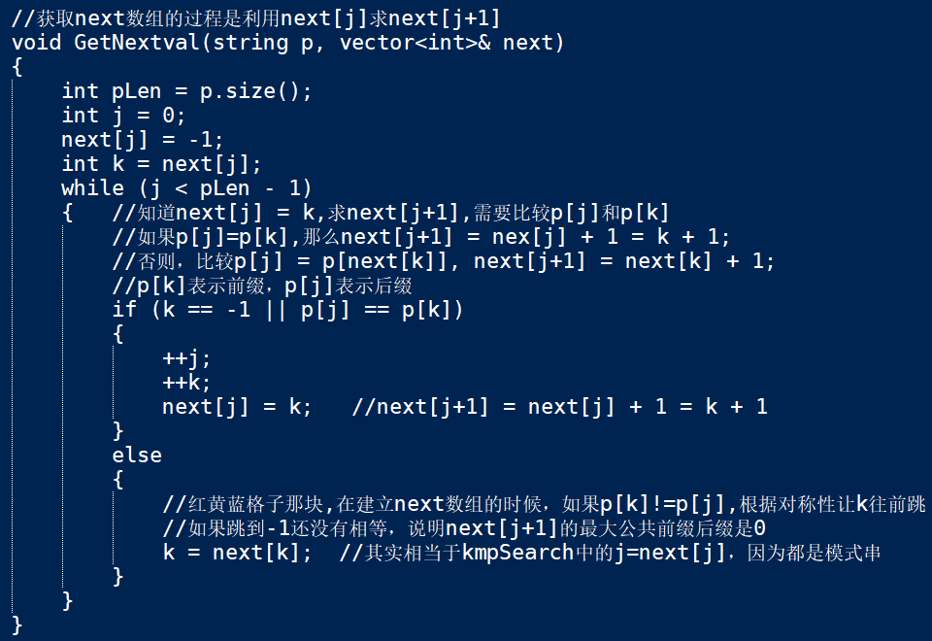
next数组获取

Slide 10
LeetCode具体应用
https://leetcode-cn.com/problems/implement-strstr/

